Slide 1
LP18 : Interférométrie à division d’amplitude

Slide 2
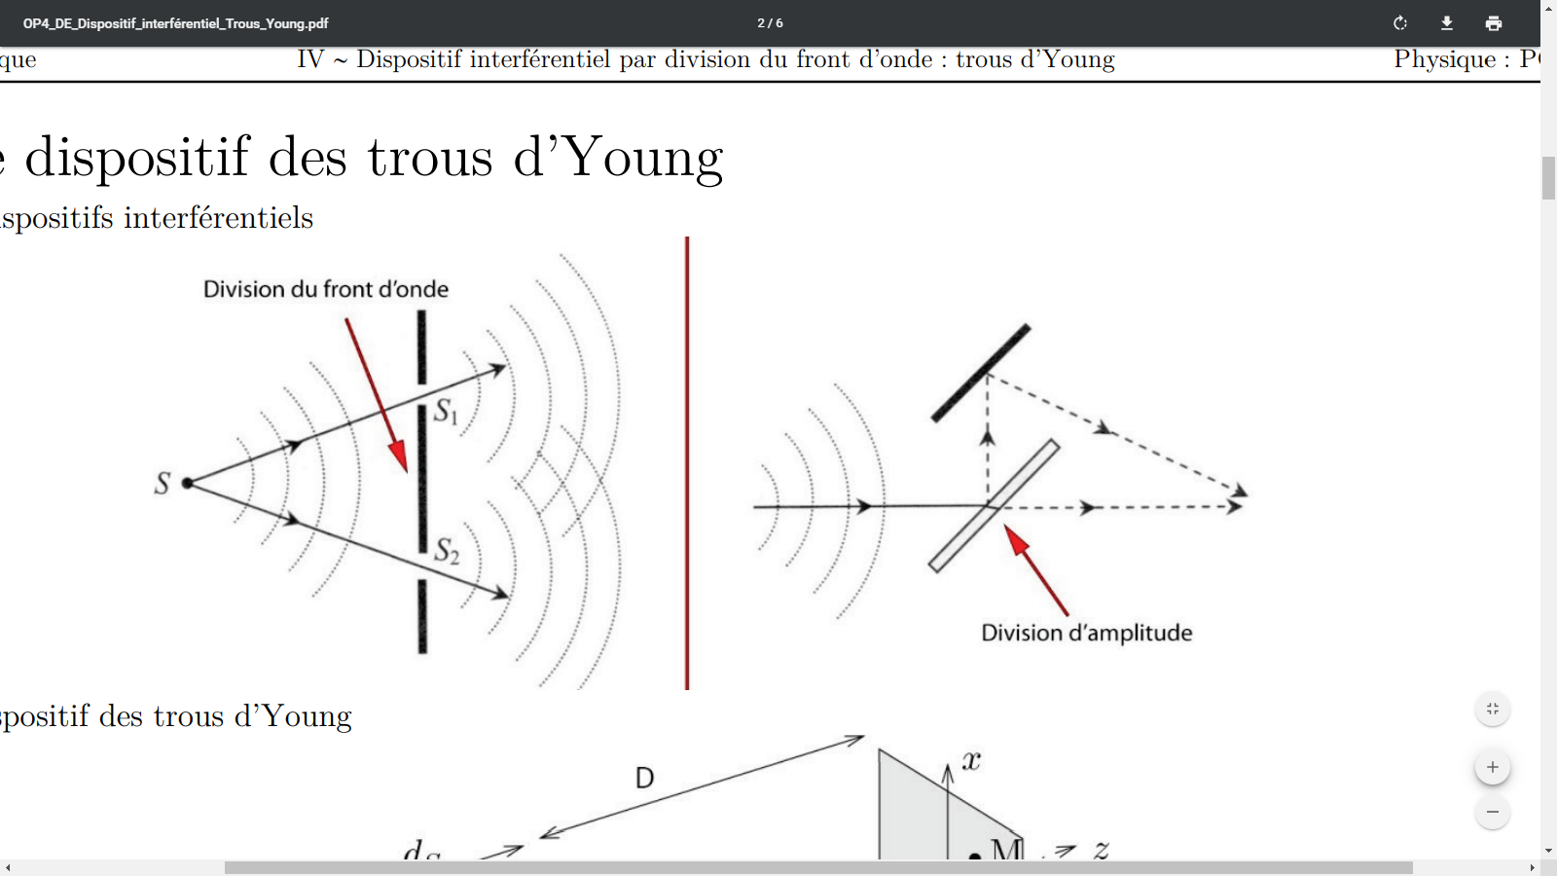
Division du front d’onde ou division d’amplitude ?
S’
S’
S
Division du front d’onde
S
Division d’amplitude
M
M
S’’
S’’
Les faisceaux qui interférent sont issus de deux faisceaux incidents différents
Les faisceaux qui interfèrent sont issus du même faisceau incident

Slide 3
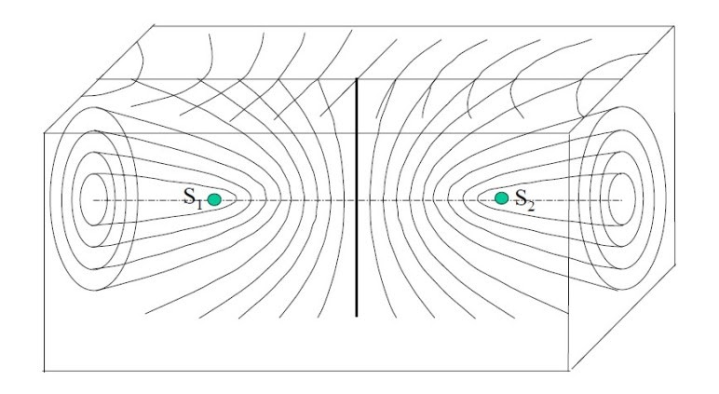
Figure d’interférence dans le cas de deux sources ponctuelles

Slide 4
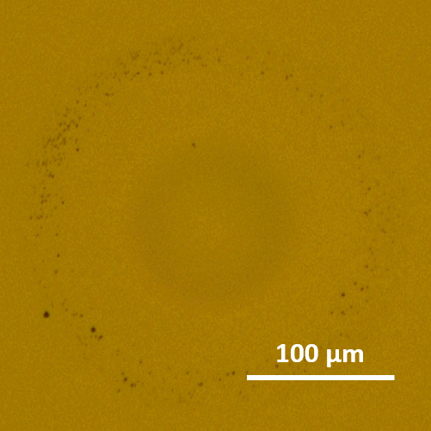
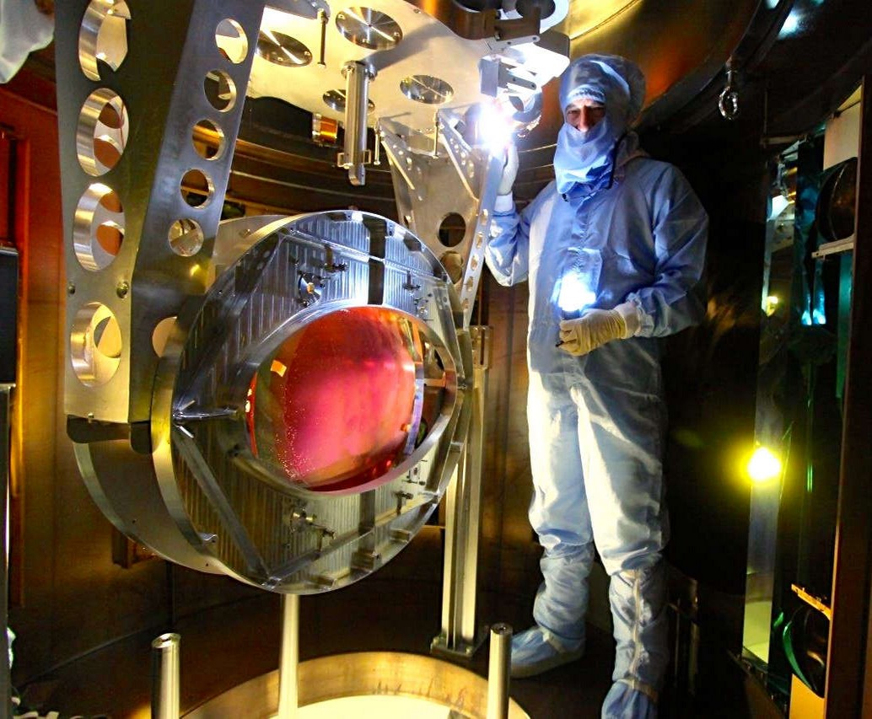
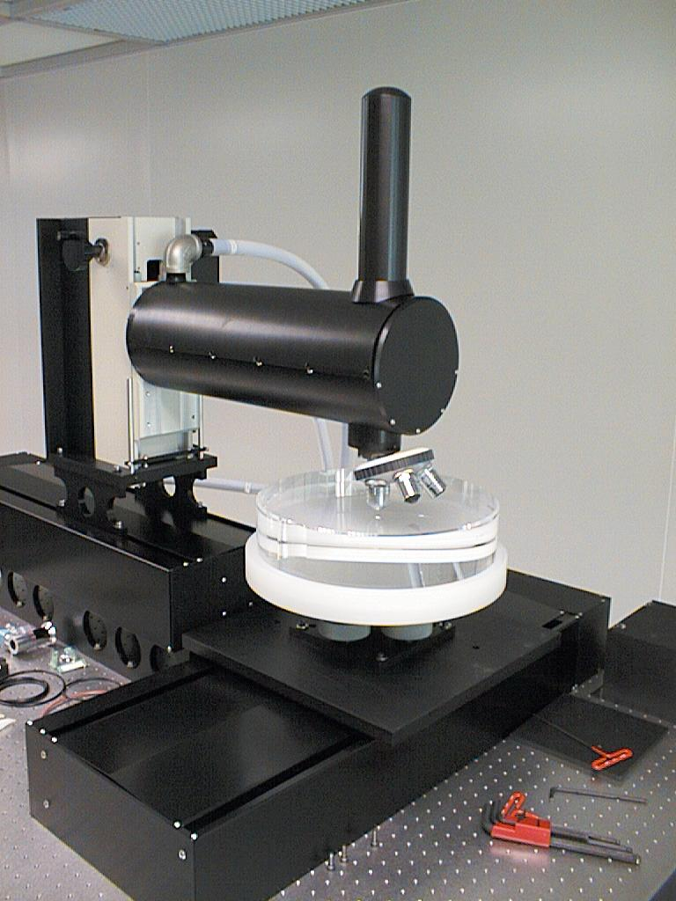
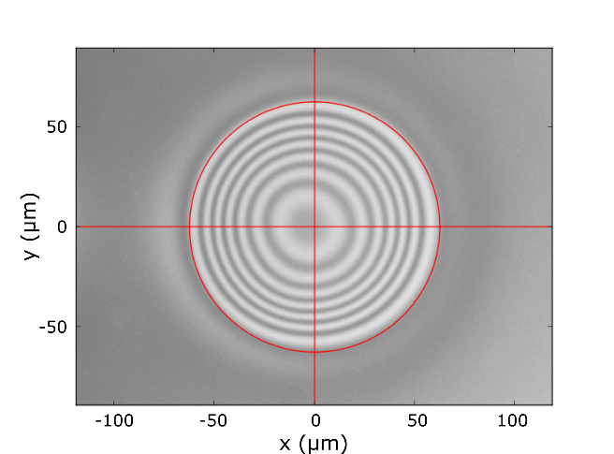
Mesures interférométriques de précision
Mesures d’état de surface : structures micro-fabriquées et défauts
LKB
LMA
LMA

Slide 5
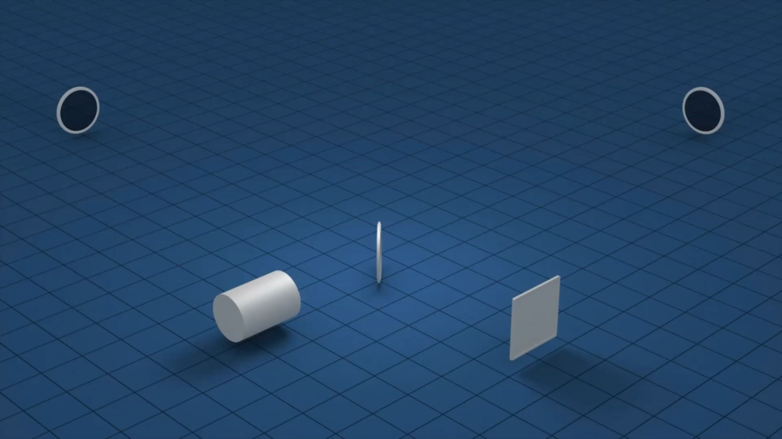
Les interféromètres gravitationnels
LIGO/Virgo

Slide 6
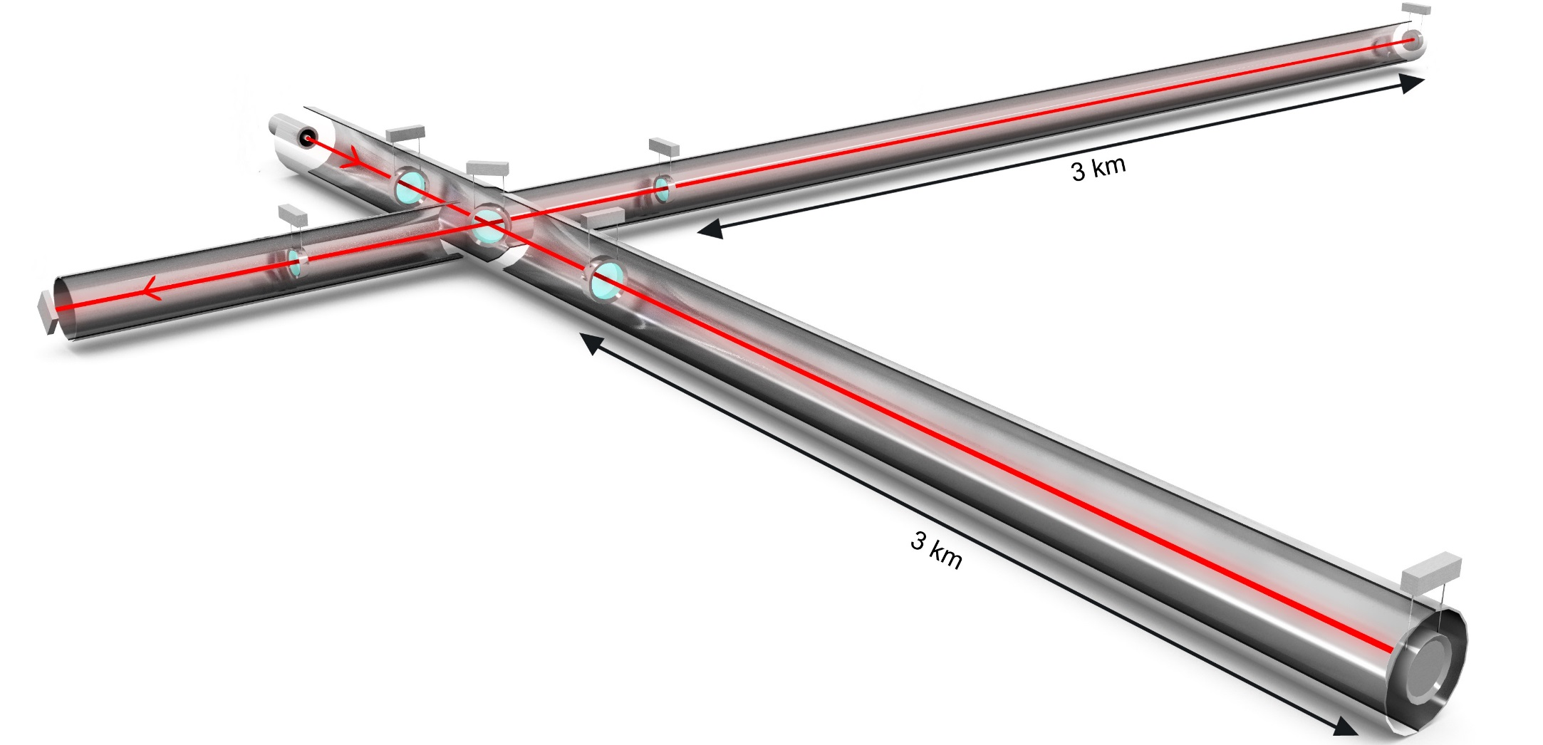
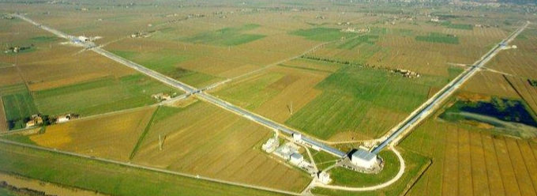

Des interféromètres de Michelson hors norme
3 km
http://public.virgo-gw.eu/the-virgo-collaboration/

Slide 7
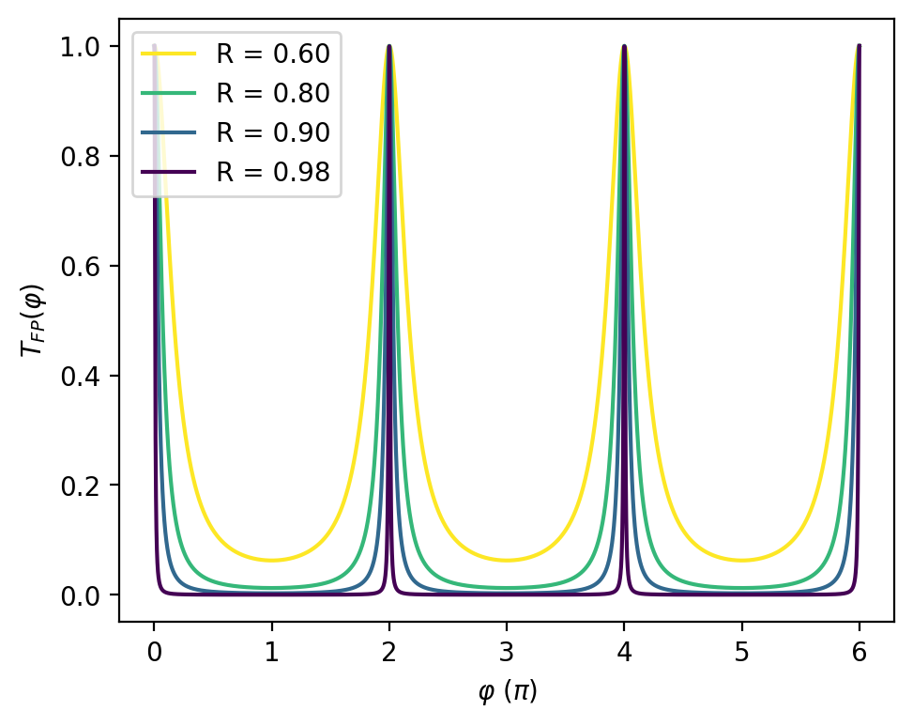
Une cavité optique : l’interféromètre de Fabry-Perot

Slide 8
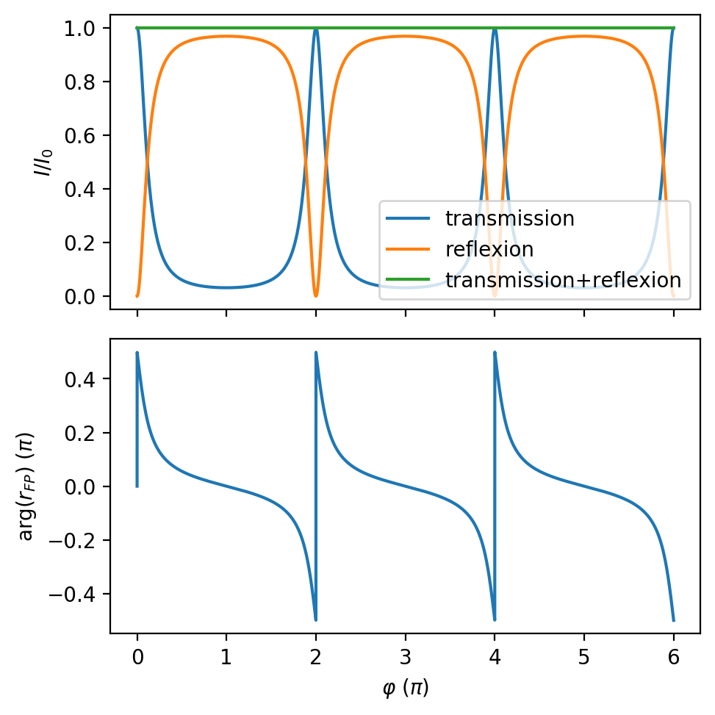
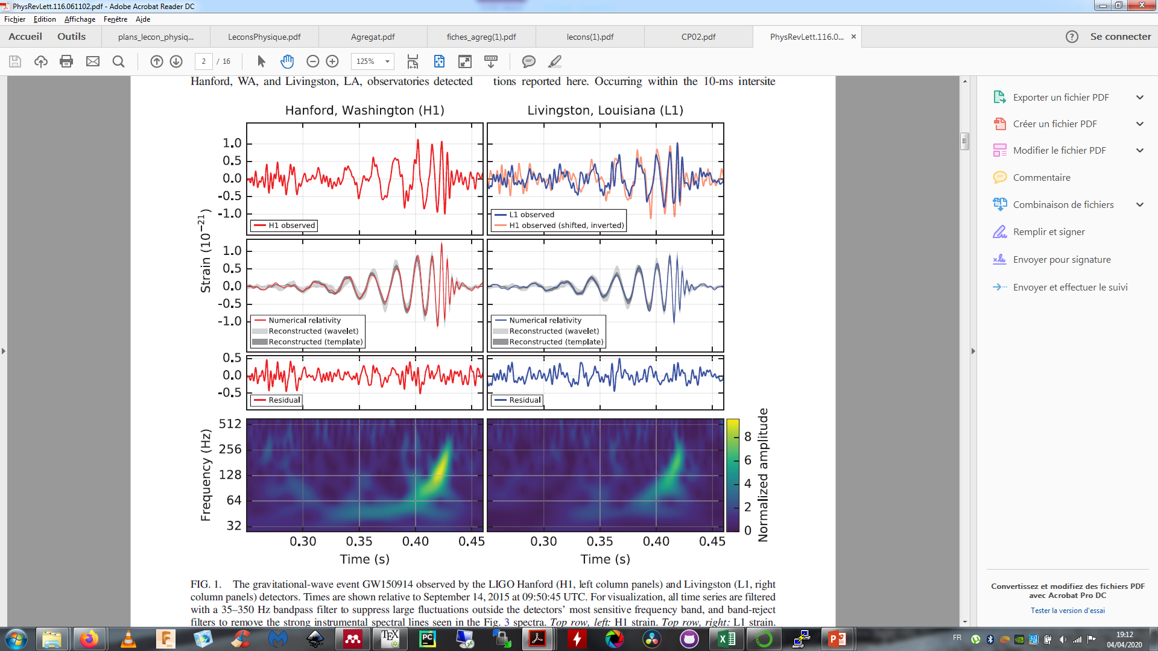
Une cavité optique : l’interféromètre de Fabry-Perot
Abbott et al., 2016
1
0,5
0
-0,5
-1
h (10⁻²¹)

Slide 9
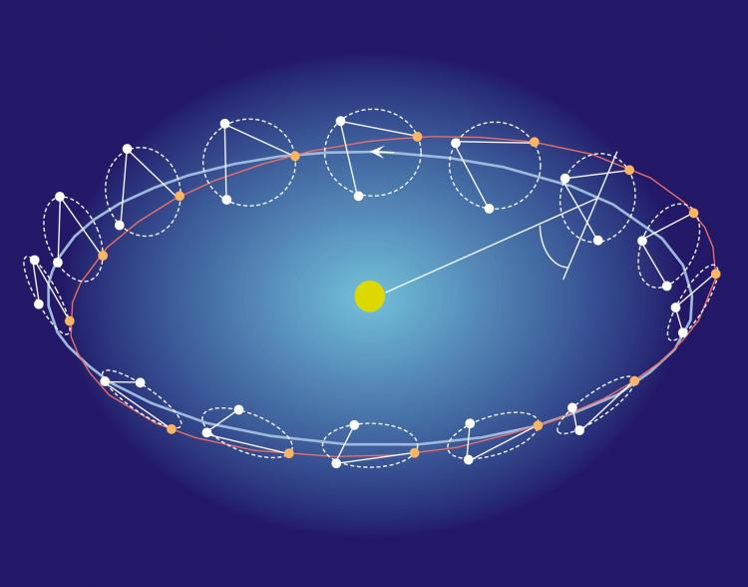
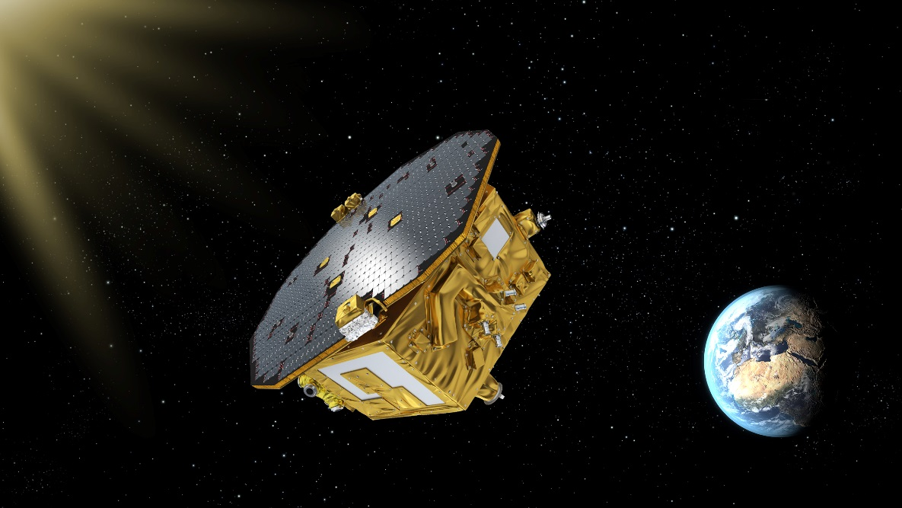
eLISA : toujours plus grand !
https://www.elisascience.org/

